Slide 1

T
CUAI 하계 컨퍼런스 MM3팀
2025.07.29
발표자 : 강민성

Slide 2
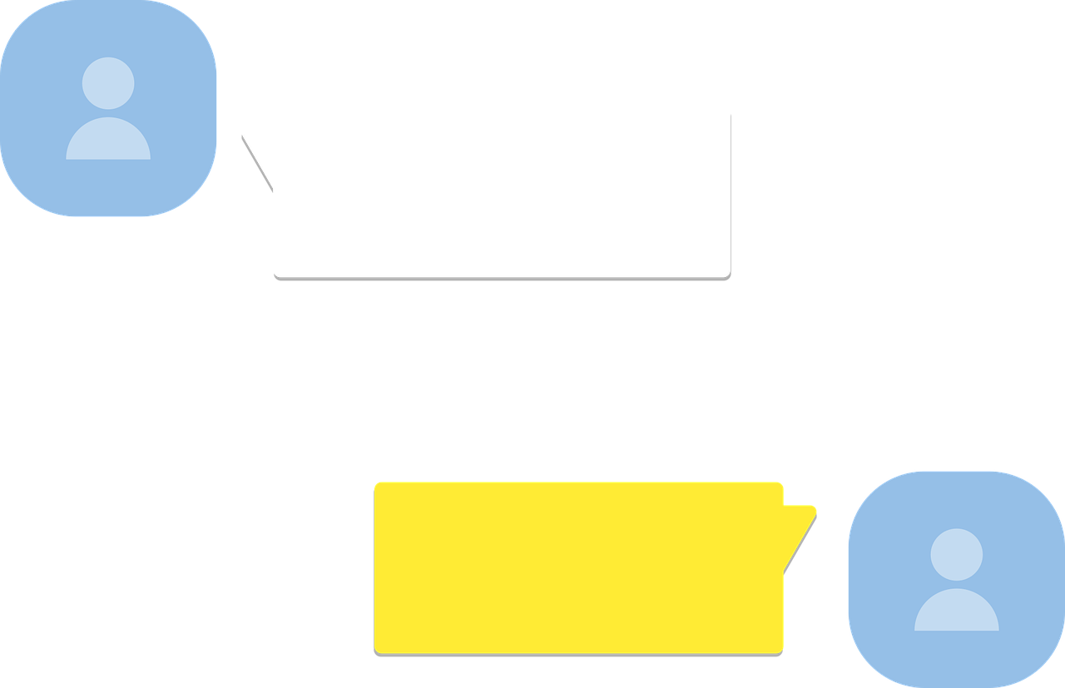

스터디원 소개 및 만남 인증
스터디원 1 : 오규안
스터디원 2 : 강민성
스터디원 3 : 양재영
카카오톡 및 Google Meet를 통해
매주 정기적으로 회의 진행 중

Slide 3
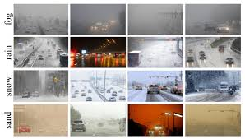
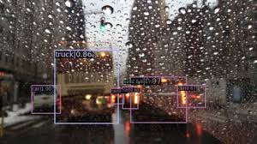
컨퍼런스 주제:
“악천후 환경에서의 자율주행을 위한 향상된 객체 탐지 성능 연구”
[ 악천후 환경 이미지 데이터 ]
[ 악천후 환경에서의 객체 탐지 ]

Slide 4
계획
[ 2D Backbone Selection ]
[ 3D Backbone ]
ConvNeXt와 SwinTransformer 악천후 2D Detection 성능 비교 후
2D Backbone 선정
3D Point Cloud Data를 2D Bird’s Eye View맵으로 변환 후
가벼운 CNN 아키텍처 활용
[ 탐지 Head 결합 및 학습 ]
[ 상호 어텐션 퓨전 모듈(CAFM) ]
YOLOv7 또는 EfficientDet의
헤드 부분을 채택하여 결합 후 모델 학습
두 센서에서 한쪽의 정보를 바탕으로 다른 쪽 정보의 어느 부분을 더 중요하게 볼지 동적으로 결정

Slide 5
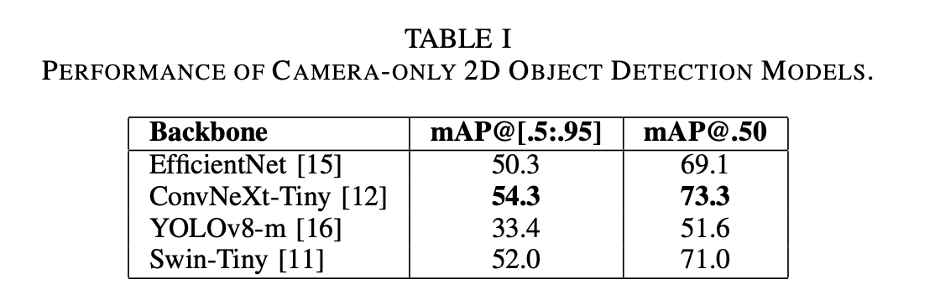
[ 2D Backbone Selection ]
비교 대상:
EfficientNet, ConvNeXt‑Tiny, YOLOv8‑m, Swin‑Tiny
가장 높은 성능을 보인 ConvNeXt 채택

Slide 6
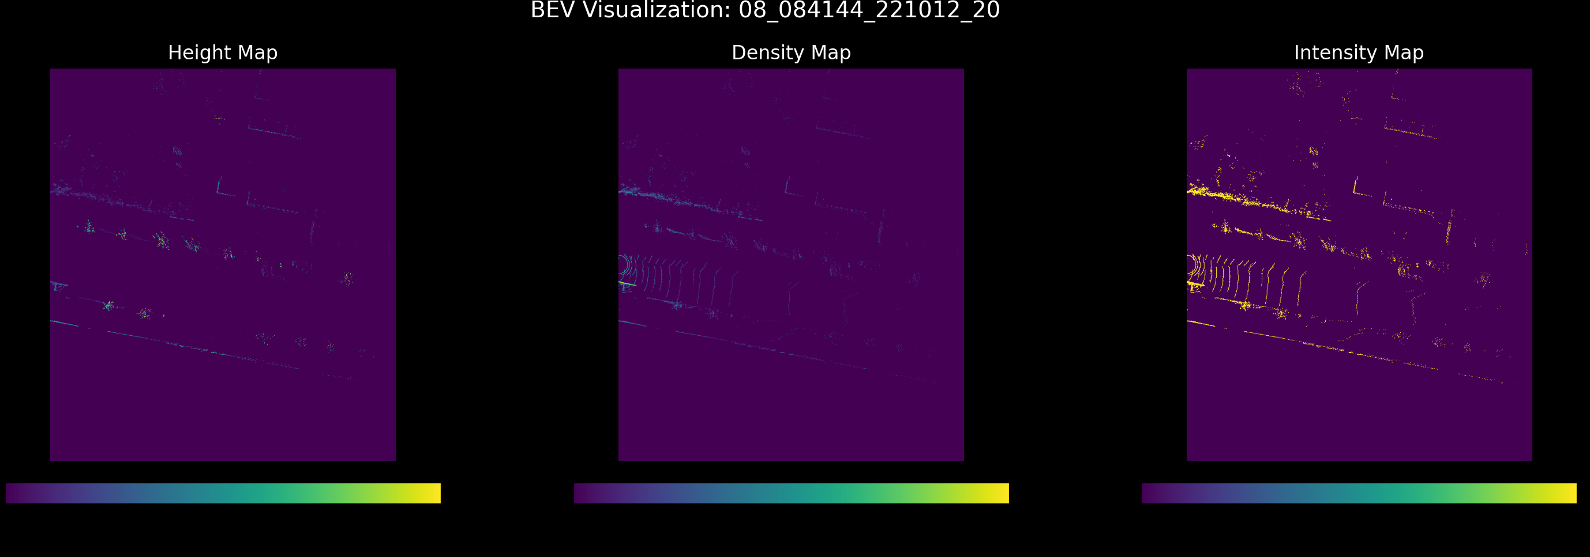
[ 3D Backbone ]
포인트 클라우드 → BEV 맵 변환:
격자 크기 H×W, 해상도 0.1m/pixel
channel:
Height
Intensity
Density
BEV-only 성능 비교중 (Table II):
ResNet‑18, MobileNetV3‑Small, Custom CNN

Slide 7
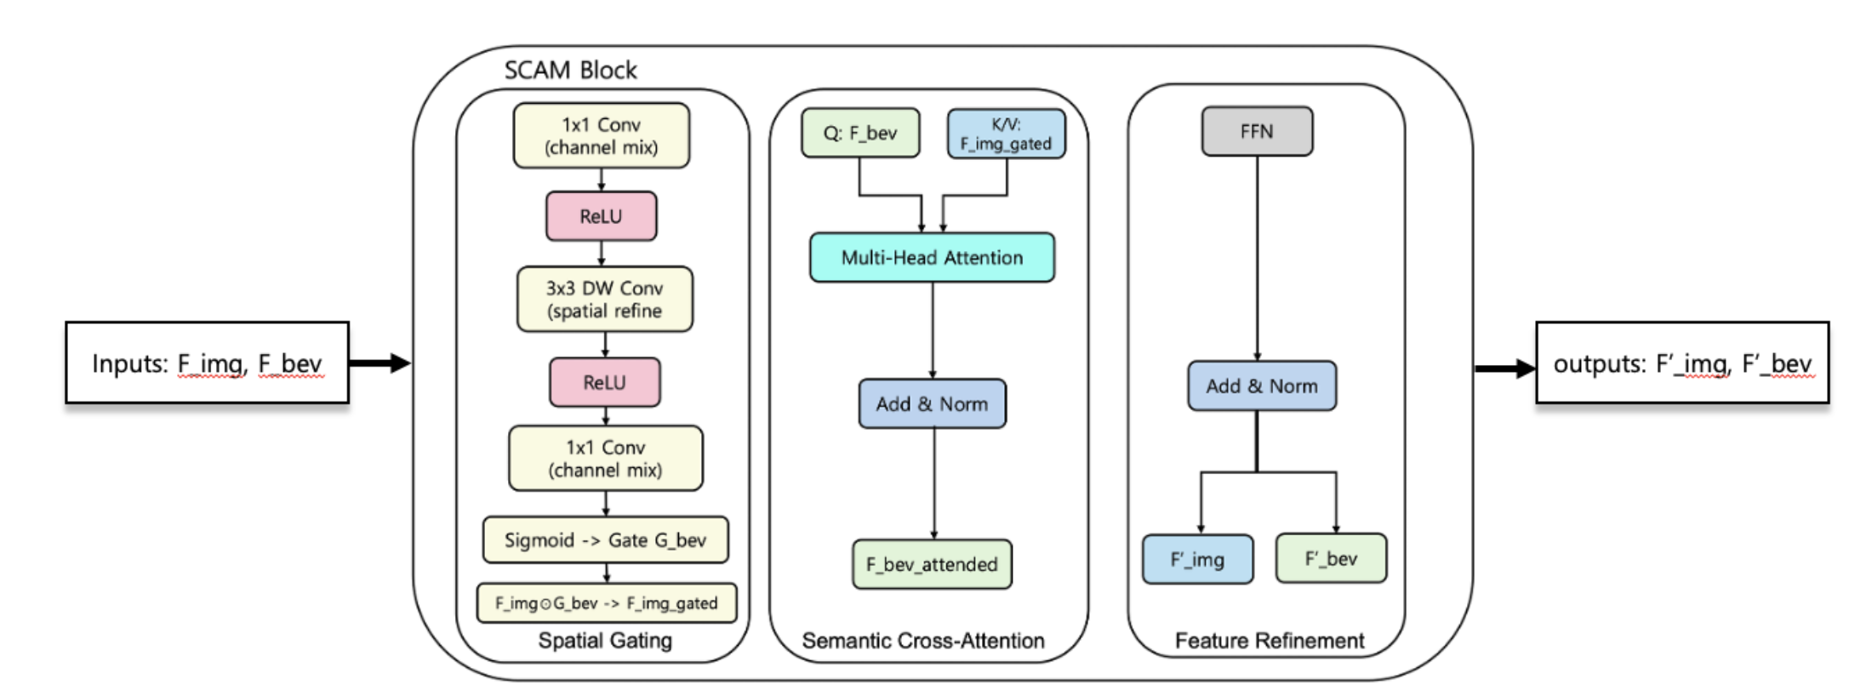
[ 상호 어텐션 퓨전 모듈(CAFM) ]
Spatial Gating
배경 억제, 객체 영역 강조
Semantic Cross‑Attention
BEV features 보강
Feature Refinement
각 스트림 FFN + residual + LayerNorm → F′img, F′bev

Slide 8
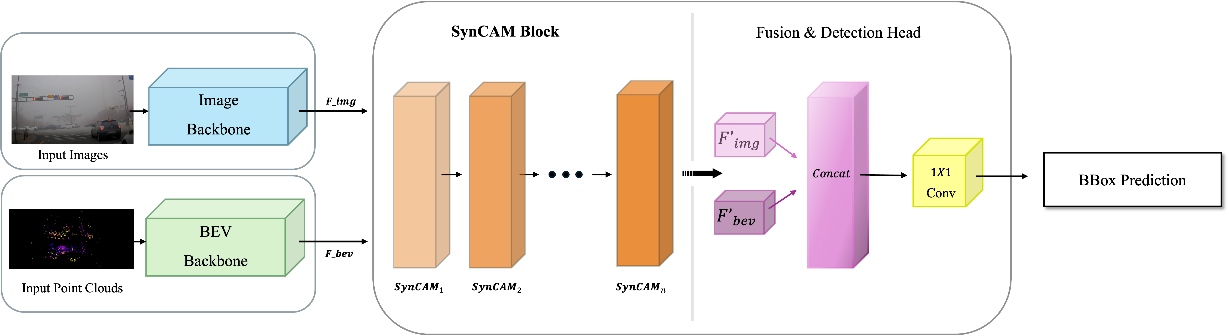
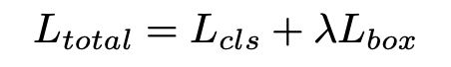
[ 탐지 Head 결합 및 학습 ]
결합: F′img, F′bev 채널 축 방향 concat → 1×1 conv → FPN → Detection Head
Head 구조: Anchor‑free (FCOS 유사)
손실 함수:

Slide 9
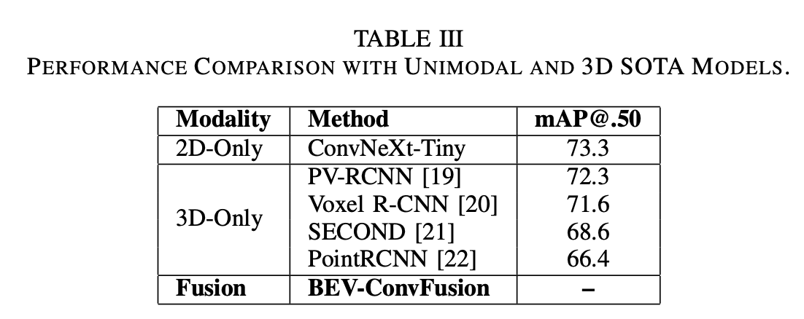
[ 실험결과 및 비교 (진행중) ]

Slide 10
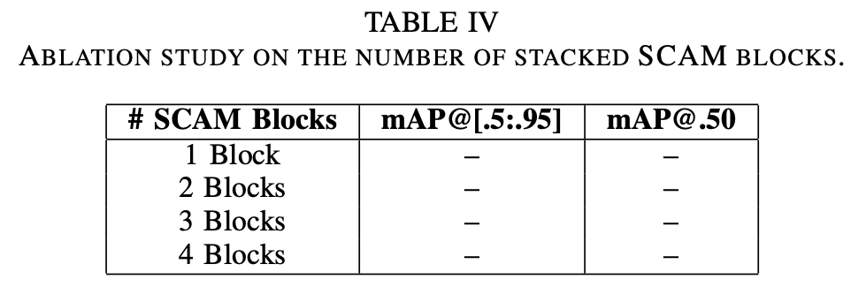
[ 실험결과 및 비교 (진행중) ]

